Slide 1
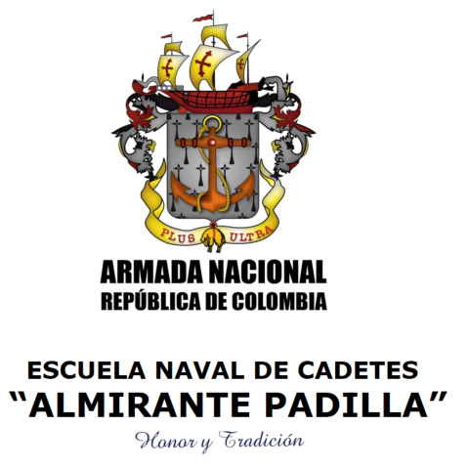

Slide 2
Manual de Generalidades Éticas
Ley No 1862 del 4 de Agosto de 2017
Titulo Primero: Conducta y Actuación Militar
Capitulo 1: Normas de Conducta Militar.
Capitulo 2: Normas de Actuación Militar.
Capitulo 3: Normas de Actuación Frente a la disciplina.
Capitulo 4: Normas de Conducta en el ejercicio del Mando.
Capitulo 5: Normas de Conducta en relación con los subalternos.
Capitulo 6: Normas de Conducta en relación con el derecho Internacional Humanitario.
Capitulo 7: Normas de Conducta en Operaciones de Paz, Seguridad y Ayuda Humanitaria
LO QUE SE PLANEÓ

Slide 3

Manual de Generalidades Éticas
Capitulo 1: Normas de Conducta Militar.
Deber fundamental del militar.
Comportamiento Militar.
Disciplina Militar.
Condición del Militar.
Principios de la Condición Militar.
Valores Militares.
Virtudes Militares.
LO QUE SE PLANEÓ
Capitulo 1
Capitulo 2
Capitulo 3
Capitulo 4
Capitulo 5
Capitulo 6
Capitulo 7

Slide 4
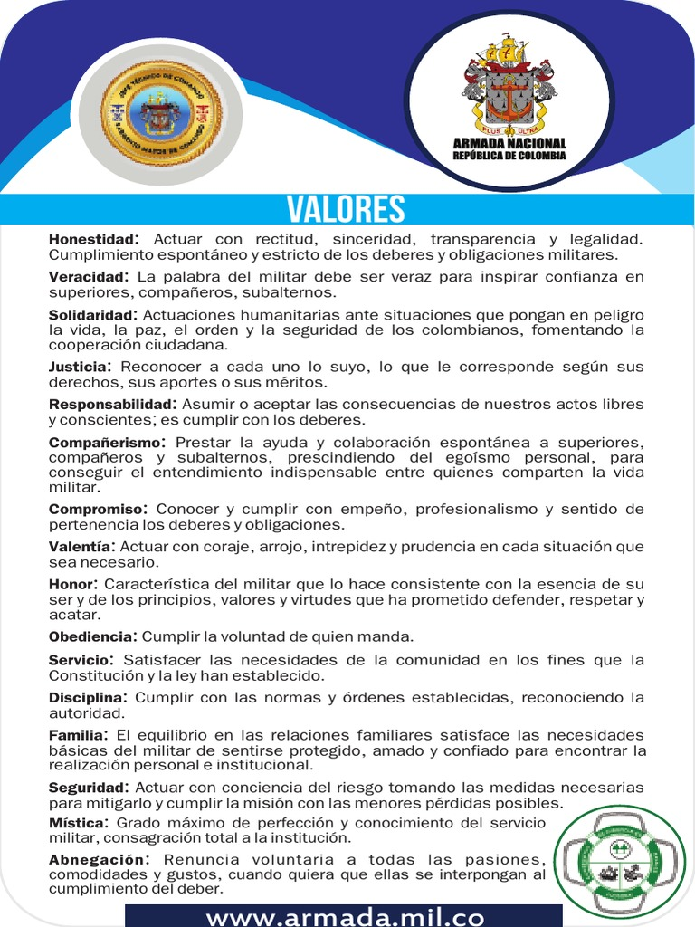
Manual de Generalidades Éticas
Capitulo 1: Normas de Conducta Militar.
Probidad Militar.
La orden Militar.
Orden Ilegitima.
Oportunidad de la orden.
Conducto Regular.
Restablecimiento del conducto regular.
LO QUE SE PLANEÓ
Capitulo 1
Capitulo 2
Capitulo 3
Capitulo 4
Capitulo 5
Capitulo 6
Capitulo 7

Slide 5
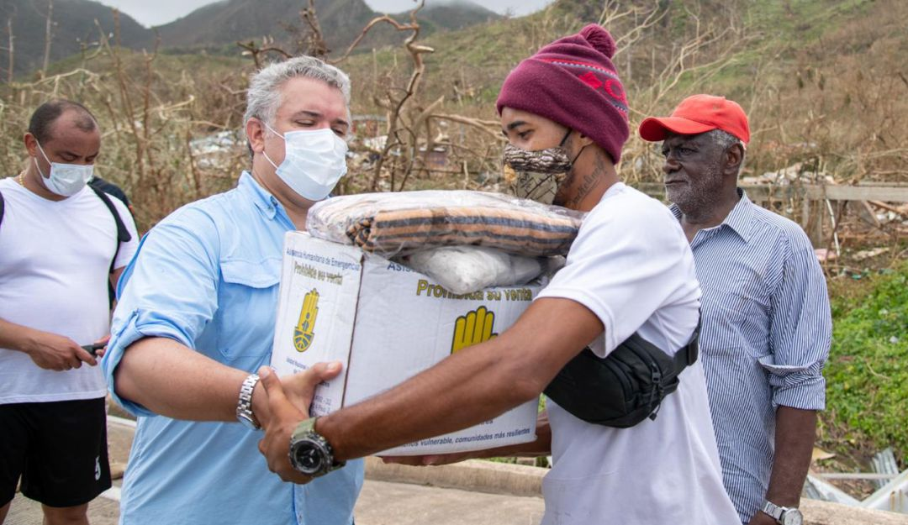
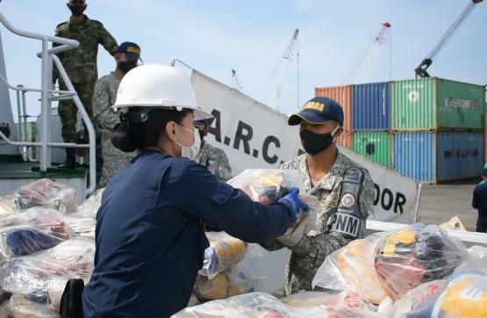
Manual de Generalidades Éticas
Capitulo 2: Normas de Actuación Militar.
Funciones del Militar:
Formación.
Competencia profesional.
Conducto Regular
Acatamiento y transmisión de la decisión.
Relaciones con la población civil.
Capitulo 1
Capitulo 2
Capitulo 3
Capitulo 4
Capitulo 5
Capitulo 6
Capitulo 7

Slide 6
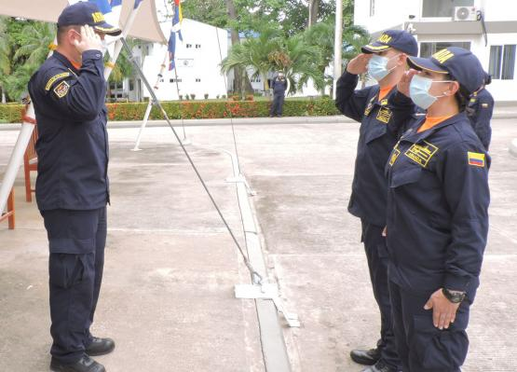
Manual de Generalidades Éticas
Capitulo 3: Normas de Actuación Frente a la disciplina.
Cumplimiento de Ordenes.
Instrucciones y Ordenes de autoridades.
Limites de la obediencia.
Objeción sobre ordenes recibidas.
Forma de Corregir.
Capitulo 1
Capitulo 2
Capitulo 3
Capitulo 4
Capitulo 5
Capitulo 6
Capitulo 7

Slide 7
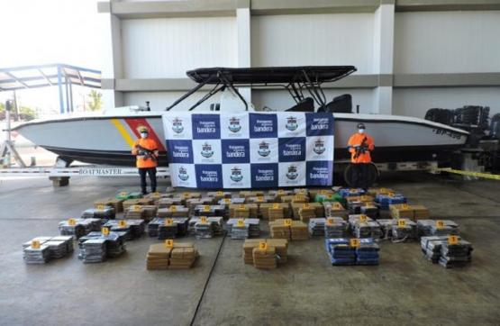
Manual de Generalidades Éticas
Capitulo 4: Normas de Conducta en el ejercicio del Mando.
Estilo de Mando
Liderazgo
Responsabilidad en el ejercicio del Mando.
Capacidad para el combate
Capacidad de decisión, iniciativa y creatividad.
Toma de decisiones.
Transmisión de Ordenes.
Capitulo 1
Capitulo 2
Capitulo 3
Capitulo 4
Capitulo 5
Capitulo 6
Capitulo 7

Slide 8
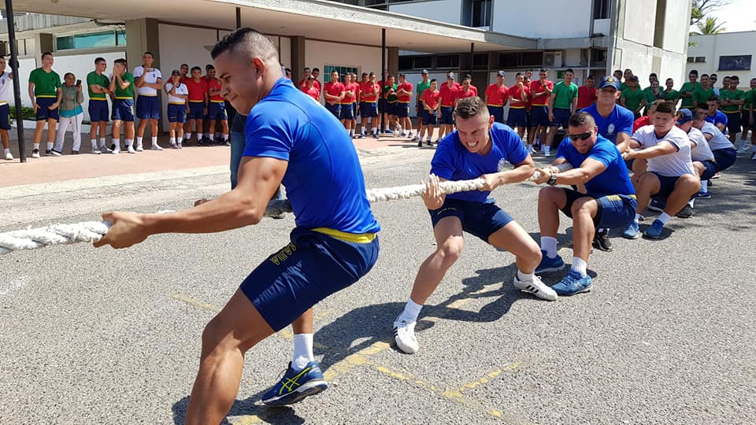
Manual de Generalidades Éticas
Capitulo 5: Normas de Conducta en relacion con los subalternos.
Conocimiento de la organización por los subalternos
Respeto a las funciones de los subalternos.
Motivacion de los subalternos.
Respecto del espiritu de cuerpo.
Convivencia en su unidad.
Seguridad en el trabajo.
Actividades culturales, deportivas y recreativas.
Capitulo 1
Capitulo 2
Capitulo 3
Capitulo 4
Capitulo 5
Capitulo 6
Capitulo 7

Slide 9
Manual de Generalidades Éticas
Capitulo 6: Normas de Conducta en relacion con el DIH.
Capitulo 7: Normas de Conducta en Operaciones de Paz.
Proteccion de heridos , enfermos, naufragos, y poblacion civil
Principio de distincion
Proteccion de medios culturales.
Conocer y acatar las reglas de enfrentamiento.
Colaborar, dentro de las posibilidades de la mision encomendada a aquellas organizaciones en pro de la paz, seguridad y ayuda humanitaria.
Capitulo 1
Capitulo 2
Capitulo 3
Capitulo 4
Capitulo 5
Capitulo 6
Capitulo 7

Slide 10
